Slide 1


В.Н. ВАСЮКОВ
НОВОСИБИРСКИЙ ГОСУДАРСТВЕННЫЙ ТЕХНИЧЕСКИЙ УНИВЕРСИТЕТ
ЦИФРОВАЯ ОБРАБОТКА СИГНАЛОВ
Основные понятия
2021

Slide 2

Васюков В.Н. Цифровая обработка сигналов
и сигнальные процессоры в системах подвижной радиосвязи: Учебник / Новосиб. гос. техн. ун-т. – Новосибирск, Изд-во НГТУ, серия «Учебники НГТУ», 2005. – 292 с.
Шифр библ. В 201
В.Н. Васюков, Д.Н. Зима, А.А. Мурасев
Цифровая обработка сигналов
и её применение: сборник задач и упражнений: учеб. пособие –
Новосибирск: Изд-во НГТУ, 2021. – 122 с.
Цифровая обработка сигналов. Мет. указания к лабораторным работам для студентов факультета РЭФ (направления 11.03.01 – Радиотехника, 11.03.02 – Инфокоммуникационные технологии и системы связи). – Новосибирск: Изд-во НГТУ, 2021. – 38 с.

Slide 3
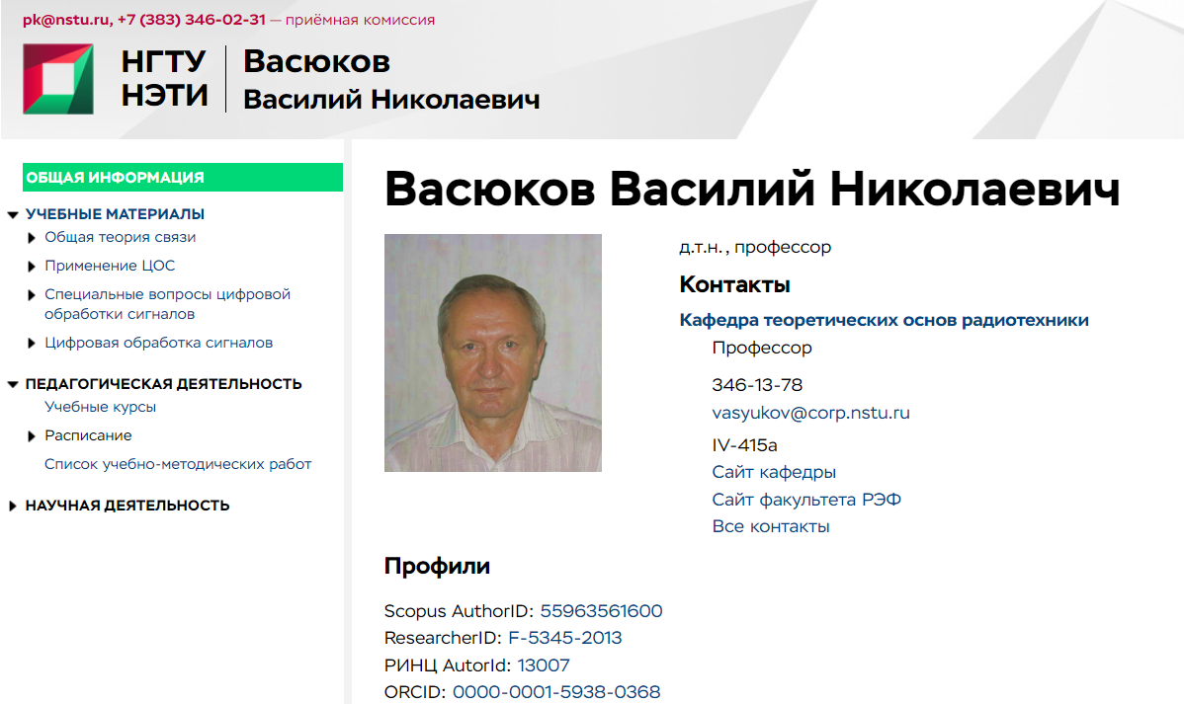
https://ciu.nstu.ru/kaf/persons/424/

Slide 4
Согласно учебному плану,
это:
3 зачётных единицы;
108 часов учебной работы, в том числе:
93 часа в контактной форме:
34 часа лекций, 16 лаб. раб., 36 практ. занятий
диф.зачёт (зачёт)
Расчётно-графическая работа.
4

Slide 5
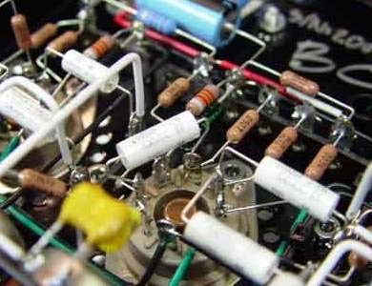
Обработка сигналов – совокупность операций, направлен- ных на наиболее эффективную передачу, хранение и извлечение информации.
Первые устройства обработки сигналов были аналоговыми, т.е. оперировали сигналами непрерывного времени и сводились к фильтрации, умножению частоты, модуляции, детектированию и преобразованию частоты (переносу спектра).
2
Недостатки аналоговых устройств – дрейф параметров, производственный разброс,
необходимость настройки устройства после сборки и др.

Slide 6
Согласованная фильтрация выполнялась с помощью ЛЗ на ПАВ. Активно использовались операционные усилители для выполнения операций суммирования, дифференцирования, интегрирования, функциональных преобразований (логарифмирование и т.п.).
3
20–30-е годы XX в. – в работах Х. Найквиста и В.А. Котельникова была доказана возможность взаимно-однознач-ного представления аналогового сигнала с ограниченной полосой частот последовательностью его значений (отсчётов), взятых через определенные промежутки времени.
50–60-е годы – универсальные ЦВМ стали применяться для цифрового моделирования аналоговых устройств и систем; были разработаны основы цифровой фильтрации.

Slide 7
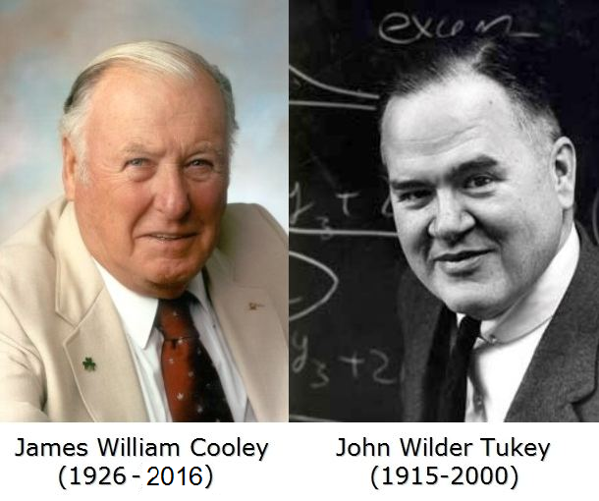
1965 год – открытие класса эффективных («быстрых») алгоритмов дискретного преобразования Фурье (алгоритм Кули– Тьюки)
4

Slide 8
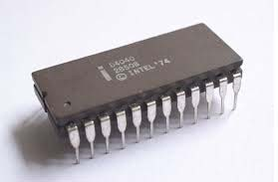
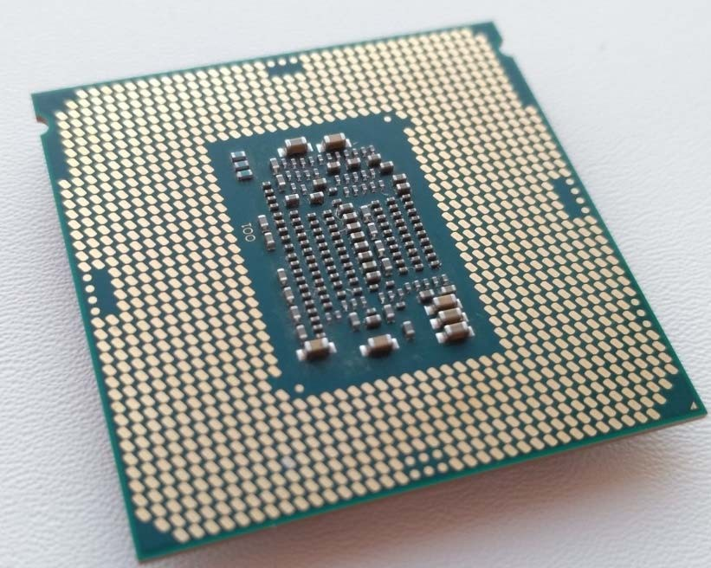
1971 год – появление первого микропроцессора Intel 4040; тем самым были созданы предпосылки цифровой обработки сигналов в реальном времени.
4
Intel 4040
Intel core i7 7700

Slide 9
Преимущества ЦОС перед аналоговой обработкой:
принципиальная возможность реализации практически любых алгоритмов обработки (в аналоговой технике могут быть реа- лизованы далеко не всякие алгоритмы); развитие элементной
базы обеспечивает реализуемость все более широкого класса алгоритмов обработки в реальном масштабе времени;
потенциально сколь угодно высокая точность реализации
алгоритмов, определяемая разрядностью;
принципиальная возможность безошибочного воспроизведе- ния сигналов при передаче, копировании и хранении; вероят- ность безошибочного воспроизведения может быть повышена
на основе помехоустойчивого кодирования, которое приме- нимо только к цифровым сигналам;
5

Slide 10
принципиальная стабильность алгоритмов ЦОС (отсутствие дрейфа параметров вследствие старения элементов или влияния среды);
возможность практически мгновенного изменения алгорит- мов ЦОС при необходимости (например, обновления);
возможность изменения алгоритмов ЦОС в зависимости от свойств сигналов и помех (адаптации).
Недостатком ЦОС является ограниченное быстродействие устройств, недостаточное (пока) для обработки сигналов на СВЧ (выше 5–10 ГГц). Эта граница непрерывно отодвигается.

Slide 11

Дискретный сигнал.
Математическая модель дискретного сигнала –
Последовательность x[n], где n принимает значения из дискретного множества, функция x[⋅] может принимать значения из непрерывного множества вещественных или комплексных чисел, или множества векторов (обработка ПВС или цветных изображений).
7

Slide 12
В радиотехнике и связи обычно дискретный сигнал получается путём дискретизации аналогового сигнала.
Согласно теореме отсчётов (Котельникова), аналоговый сигнал x_{a} (t) со спектром, лежащим в полосе (− F_{в} , F_{в} ), может быть без потерь информации заменён последовательностью
x[n] = x_{a} (nT_{d} ) мгновенных значений (отсчётов), измеренных
через промежутки времени T_{d} < 1/ 2F_{в} . Это значит, что ана- логовый сигнал может быть восстановлен по его отсчётам. Частота дискретизации F_{d} = 1/ T_{d} – количество отсчётов в секунду.
8

Slide 13
Многие последовательности изначально являются дискрет- ными. Но если возникает надобность, любой последовательности можно сопоставить аналоговый сигнал с финитным спектром, из которого она могла бы быть получена путем дискретизации.
В дальнейшем предполагается, что аргумент n последова- тельности x[n] принимает целые значения от −∞ до +∞ ( обо
значается n = −∞, +∞). Чтобы отличать дискретный аргумент от непрерывного, принято заключать его в квадратные скобки.
Цифровой сигнал – дискретный сигнал, квантованный по уровню, т.е. последовательность, принимающая значения из дискретного (к тому же конечного) множества.
9

Slide 14
МАТЕМАТИЧЕСКИЕ ОСНОВЫ ЦОС
Элементарные операции
Результатом сдвига последовательности x[n] по времени на m отсчётов вправо является новая последовательность y[n], которая в момент n + m принимает то же значение, что последовательность x[n] в момент n . Таким образом, при любом n
y[n + m] = x[n] или y[n] = x[n − m].
Последовательность y[n] является результатом обращения x[n] по времени, если при любом n значение y[−n] = x[n], поэтому y[n] = x[−n].
10

Slide 15


Элементарные последовательности
1. δ -Последовательность, определяемая выражением
Такая же последовательность, задержанная на k шагов
описывает выделение определённого (m -го) отсчёта последовательности

Slide 16

2. Единичная ступенчатая последовательность
Очевидны соотношения
– дискретные аналоги известных формул

Slide 17
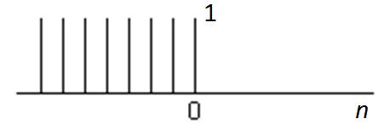
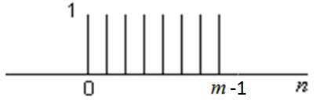
запись вида
означает, что последовательность правосторонняя, или каузальная
Аналогично для обозначения левосторонних последовательностей используется множитель
Комбинация вида
позволяет компактно описать последовательность

Slide 18
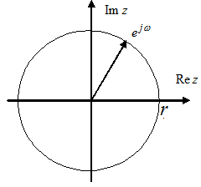

3. Экспоненциальная последовательность
– комплексное число
может быть представлена в виде
При вещественная экспоненциальная последовательность (геом. прогрессия) получается при

Slide 19
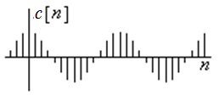
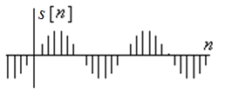
При
вещественная и мнимая части
Вещественная величина
имеет смысл круговой частоты

Slide 20
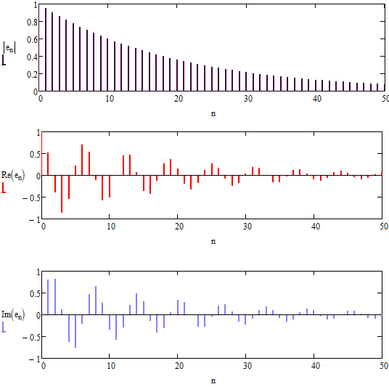
Экспоненциальная комплексная последовательность более общего вида
вещественная и мнимая части
При убывают

Slide 21
Последовательность является периодической, если
при некотором целом N и любом n.
Наименьшее значение N, при котором равенство выполняется, называется периодом.
Дискретные косинусоида и синусоида могут быть непериодическими. Условие периодичности
возможно только если при некотором целом k

Slide 22
Чтобы изучать последовательности с общих позиций, необходимо ввести математическую модель.
Удобной для изучения алгебраической моделью множества последовательностей является линейное (векторное) пространство.
Пространство последовательностей
Линейное пространство – это, по определению, множество M элементов, называемых векторами, обладающее следующими свойствами:

Slide 23
Условия а1 – а4 известны в алгебре, как аксиомы коммутативной (а́белевой) группы.

Slide 24
Множество М – линейное (векторное) пространством над полем

Slide 25
Множество M вещественных последовательностей вида
с операциями сложения и умножения на вещественное число (скаляр) удовлетворяет всем перечисленным условиям, значит, образует линейное (векторное) пространство над полем вещественных чисел.
Аналогично множество комплексных последовательностей образует векторное пространство над полем
комплексных чисел. В дальнейшем для общности рассматривается именно это пространство.

Slide 26
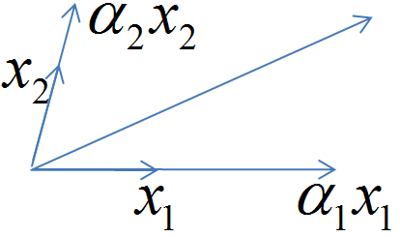
Линейная комбинация
Поскольку определены суммирование последовательностей и умножение последовательности на скаляр, то определена взвешенная сумма (линейная комбинация)
для любой совокупности векторов
со скалярными (весовыми) коэффициентами

Slide 27
Линейная оболочка
Если зафиксировать векторы
то получаемые при всевозможных наборах
линейные комбинации образуют линейную оболочку совокупности векторов
которую принято обозначать
Например, линейная оболочка двух (неколлинеарных) векторов на плоскости – это вся плоскость.
Линейная оболочка трёх (не лежащих в одной плоскости) векторов – это трёхмерное пространство.

Slide 28
Линейная независимость
Множество векторов
линейно независимо, если никакой из векторов данного множества нельзя представить в виде линейной комбинации остальных; иначе говоря, равенство
возможно только при
Линейная оболочка множества K линейно независимых векторов (последовательностей) из M образует
K - мерное подпространство пространства M

Slide 29
Базис пространства
Базис
– множество векторов из пространства М такое, что любой вектор из М можно записать как линейную комбинацию базисных векторов
Число K называется размерностью пространства М,
Если в пространстве М можно найти сколько угодно линейно независимых векторов, то пространство бесконечномерно

Slide 30
Базис Га́меля — множество векторов в линейном пространстве, таких, что любой вектор пространства может быть представлен в виде некоторой их конечной линейной комбинации (полнота базиса), и такое представление для любого вектора единственно.
Пример: В пространстве всех многочленов над полем один из базисов Гамеля составляют степенные функции:
Базис Шаудера — множество векторов в топологическом векторном пространстве, таких, что любой вектор пространства может быть единственным образом представлен в виде сходящегося ряда

Slide 31


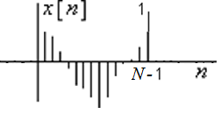
Пример. Для множества (пространства) последовательностей вида базис можно задать, например, в виде следующего набора векторов

Slide 32

Пример. Один из возможных базисов для пространства
последовательностей бесконечной длины
Легко видеть, что любой конечный набор базисных последовательностей линейно независим. Пространство бесконечномерно.

